Slide 1

4
3
4
مراجعة
الدرس 16
الدرس 15
الدرس 14
الدرس 13

Slide 2






أيقونات توجيهية
توجيهات الأستاذ(ة)
تعيين تلميذ للإجابة
المرور بين الصفوف
عرض فيديو
المرور للشريحة الموالية بعد عرض الفيديو
العمل في ثنائيات

Slide 3
برمجة الأسبوع الرابع
(ة)خاص بالأستاذ
الدرس 14
الدرس 13
القسمة(5)
القسمة (4)
الدرس 16
الدرس 15
حل المسائل (القياس )
القسمة(6)
المراجعة
مراجعة دروس الأسبوع 4

Slide 4
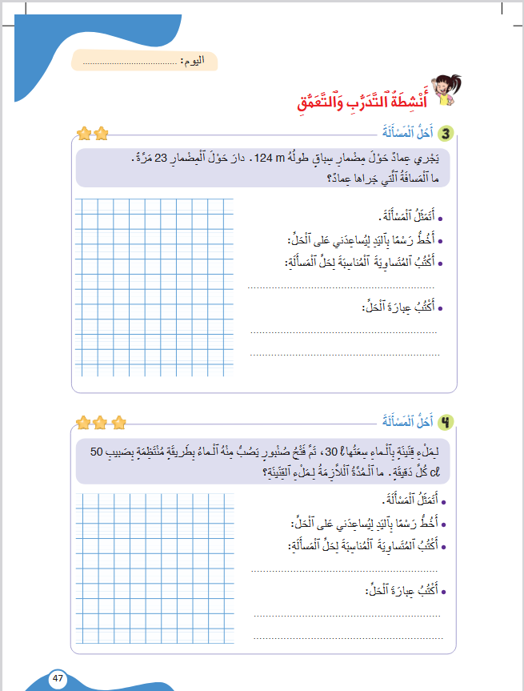
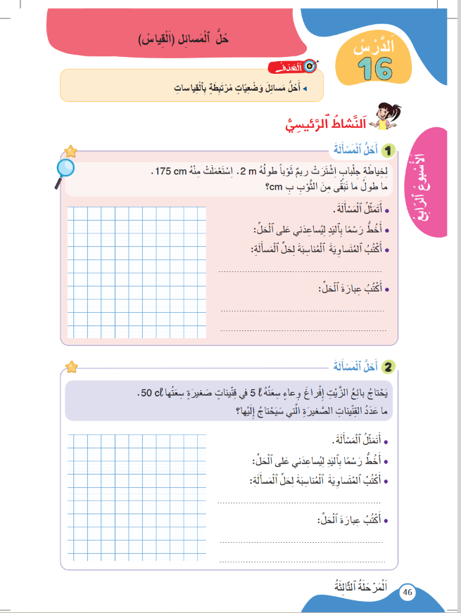
درس اليوم
حَلُّ الْمَسائِلِ (الْقِيّاس )
(ة)خاص بالأستاذ

Slide 5




(ة)خاص بالأستاذ
مراحل الدرس
افتتاح الدرس:
5
1
نمذجة
7
2
ممارسة الموجهة
30
3
ممارسة المستقلة
15
4
اختتام الدرس
5

Slide 6
(ة)خاص بالأستاذ
عند نهاية الدرس
على الأقل 80% من المتعلمين سيكونون قادرين على:
حَلِّ مَسائِل وَضْعِيَاتٍ مُرْتَبِطَةٍ بالْقِيّاساتْ.

Slide 7




مرحباً سنتابع درسا جديدا مع مجد وندى

Slide 8

(ة)خاص بالأستاذ
افتتاح الدرس
1
تصحيح الواجب المنزلي
الحساب الذهني

Slide 9

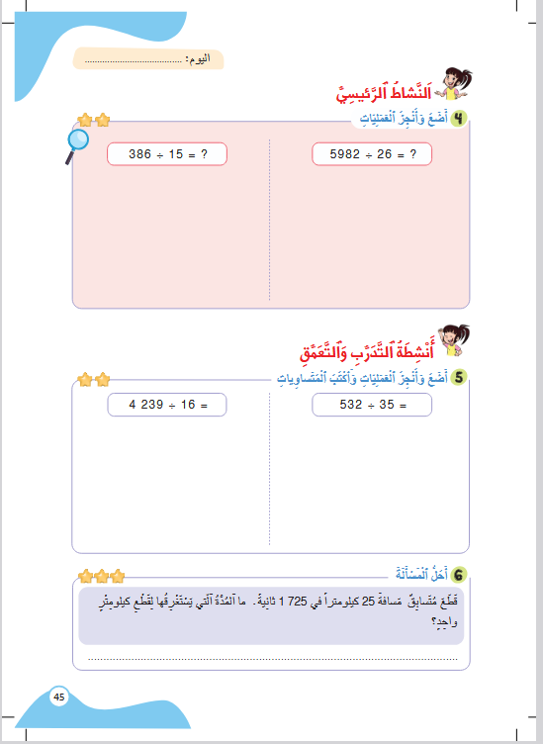
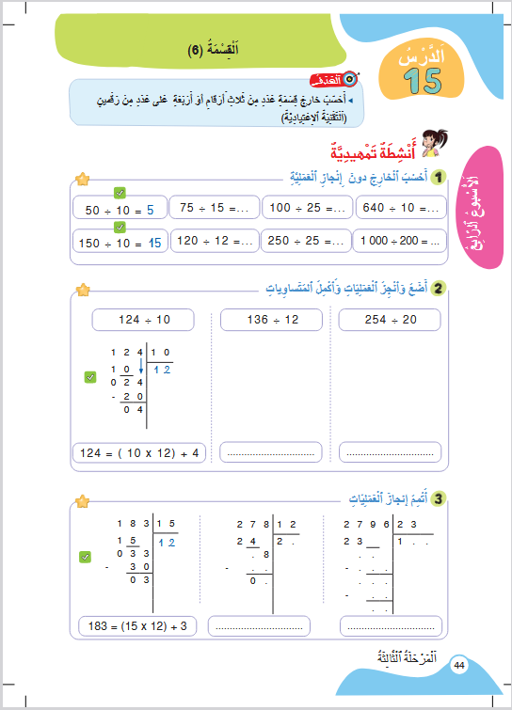
خذوا الكراسات الصفحة 45.

Slide 10
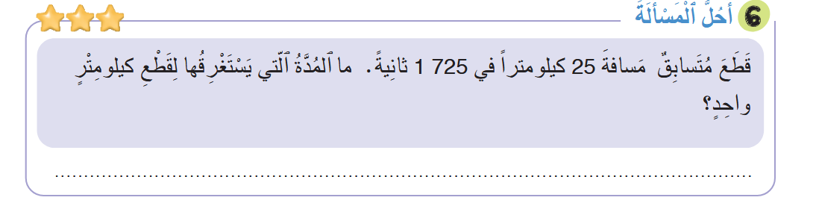
صححوا التمرين.
اَلْمُدّةُ الّتي يَسْتَغْرِقُها الْمُتَسابِقُ لِقَطْعِ كيلومِتْرٍ واحِدٍ: 69 ثانِيَّةً
1 7 2 5
1 5 0
0 2 2 5
2 2 5
0 0 0
2 5
9 6
-

Slide 11
(ة)خاص بالأستاذ
افتتاح الدرس
1
تصحيح الواجب المنزلي
الحساب الذهني

Slide 12
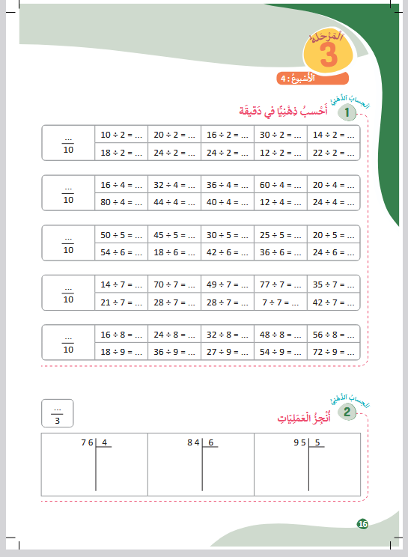

خذوا كراسة الحساب الذهني، ص 16،

Slide 13

لديكم دقيقة واحدة لتنجزوا الجداءات التالية. دوّنوا النتيجة فقط في دفاتركم.
A
14 ÷ 7 = …..
مِثالٌ :
A
2
اُكْتُبواْ في دَفاتِرِكُمْ:

Slide 14
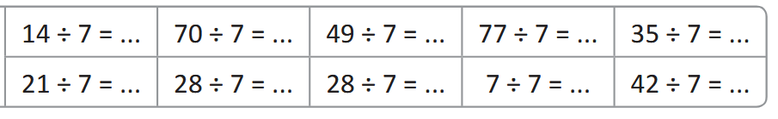

عرض فيديو الحساب الذهني

Slide 15
صححوا.
2
10
7
11
12
5
3
4
4
1
6

Slide 16


(ة)خاص بالأستاذ
النمذجة
2
حَلُّ مَسائِل الْقِيّاسِ.
7

Slide 17


مرحباً، سنتعلم حل مسائل مرتبطة بالقياسات مع مجد وندى

Slide 18

عرض فيديو النمذجة

Slide 19
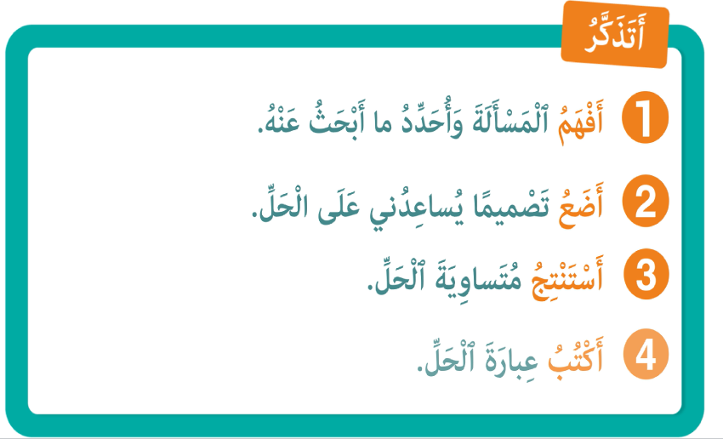
لنتذكر ما تعلمناه مع مجد وندى؛

Slide 20
(ة)خاص بالأستاذ
ممارسة موجهة
3
النشاط 1
النشاط 2
النشاط 3

Slide 21

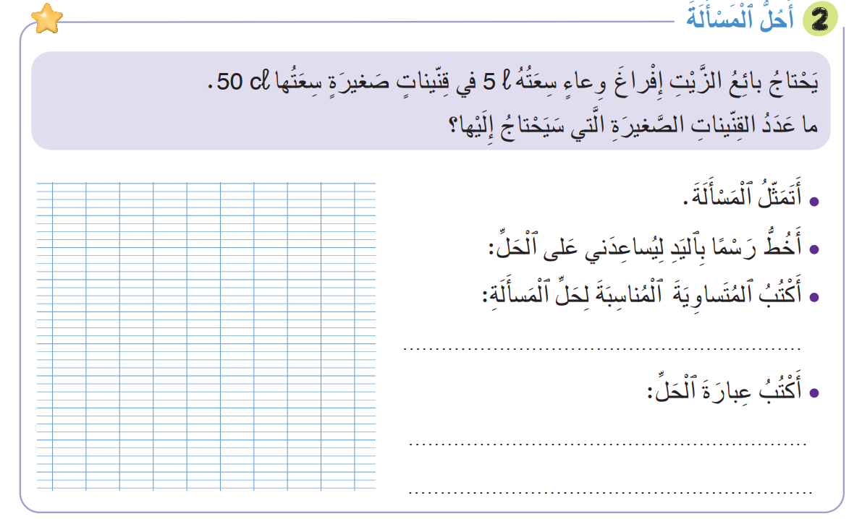
انتبهوا سنتدرب على حل مسائل القياس باتباع نفس الخطوات.
أَكْتُبُ
4
أَسْتَنْتِجُ
3
أُمَثّلُ
2
أَفْهَمُ
1

Slide 22

ماذا نفعل في الخطوة الأولى؟
أَكْتُبُ
4
أَسْتَنْتِجُ
3
أُمَثّلُ
2
أَفْهَمُ
1

Slide 23
من يحكي ما فهمه من شريط المسألة؟ عم نبحث؟
أَكْتُبُ
4
أَسْتَنْتِجُ
3
أُمَثّلُ
2
أَفْهَمُ
1

Slide 24
نعم . لدينا كمية الزيت ستوزع على قنينيات سعة كل واحدة /50 cl
أَكْتُبُ
4
أَسْتَنْتِجُ
3
أُمَثّلُ
2
أَفْهَمُ
1

Slide 25
المطلوب : حساب عدد القنينات التي يحتاجها البائع لإفراغ كل الزيت.
أَكْتُبُ
4
أَسْتَنْتِجُ
3
أُمَثّلُ
2
أَفْهَمُ
1

Slide 26
ما العمل في الخطوة الثانية؟
أَكْتُبُ
4
أَسْتَنْتِجُ
3
أُمَثّلُ
2
أَفْهَمُ
1

Slide 27
على ألواحكم، مثلوا معطيات المسألة باستعمال الأشرطة.
أَكْتُبُ
4
أَسْتَنْتِجُ
3
أُمَثّلُ
2
أَفْهَمُ
1

Slide 28

ارفعوا ألواحكم.

Slide 29
صححوا . الكل هو : 5 لتر . قيمة الجزء هو: 50 سنتلتر، أبحث إذن عن عدد الأجزاء. أي عدد القنينات .
أَكْتُبُ
4
أَسْتَنْتِجُ
3
أُمَثّلُ
أَفْهَمُ
1
2
5 L
50cl
....
50cl
؟ مَرّةً

Slide 30
ما العمل في الخطوة الثالثة؟
أَكْتُبُ
4
أَسْتَنْتِجُ
3
أُمَثّلُ
أَفْهَمُ
1
2
5 L
50cl
....
50cl
؟ مَرّةً

Slide 31
استنتجوا متساوية الحل وأنجزوا العملية على الألواح.
أَكْتُبُ
4
أَسْتَنْتِجُ
3
أُمَثّلُ
أَفْهَمُ
1
2
5 L
50cl
....
50cl
؟ مَرّةً

Slide 32
ارفعوا ألواحكم.

Slide 33
صححوا. هذا التمثيل يبين وضعية قسمة . نقسم الكل على قيمة الجزء لإيجاد عدد الأجزاء.
أي نجد كم من 50 سنتليتر في 5 لترات.
أَكْتُبُ
4
أَسْتَنْتِجُ
3
أُمَثّلُ
أَفْهَمُ
1
2
5 L
50cl
....
50cl
؟ مَرّةً

Slide 34
أنتبه أولا إلى الوحدات أنجز التحويل: كم من سنتيلتر في 5 لترات. نعم 5 لترات هي 500 سنتيلتر.
أَكْتُبُ
4
أَسْتَنْتِجُ
3
أُمَثّلُ
أَفْهَمُ
1
2
5 L = 500 cl
50cl
....
50cl
؟ مَرّةً

Slide 35
متساوية الحل: 50 = 10÷ 500
أَكْتُبُ
4
أَسْتَنْتِجُ
3
أُمَثّلُ
أَفْهَمُ
1
2
5 L = 500 cl
50cl
....
50cl
50 = 10÷ 500
10 مَرّاتٍ

Slide 36
ما العمل في الخطوة الرابعة؟
أَكْتُبُ
4
أَسْتَنْتِجُ
3
أُمَثّلُ
أَفْهَمُ
1
2
5 L = 500 cl
50cl
....
50cl
50 = 10÷ 500
10 مَرّاتٍ

Slide 37
اكتبوا عبارة الحل.
أَكْتُبُ
4
أَسْتَنْتِجُ
3
أُمَثّلُ
أَفْهَمُ
1
2
5 L = 500 cl
50cl
....
50cl
50 = 10÷ 500
10 مَرّاتٍ

Slide 38
ارفعوا ألواحكم.

Slide 39
صححوا.
أَكْتُبُ
4
أَسْتَنْتِجُ
3
أُمَثّلُ
أَفْهَمُ
1
2
5 L = 500 cl
50cl
....
50cl
50 = 10÷ 500
10 مَرّاتٍ
عَدَدُ الْقِنّيناتِ الّتي يَحْتاجُهاَ الْبائِعُ :
10 قِنّيناتٍ

Slide 40
(ة)خاص بالأستاذ
ممارسة موجهة
3
النشاط 1
النشاط 2

Slide 41
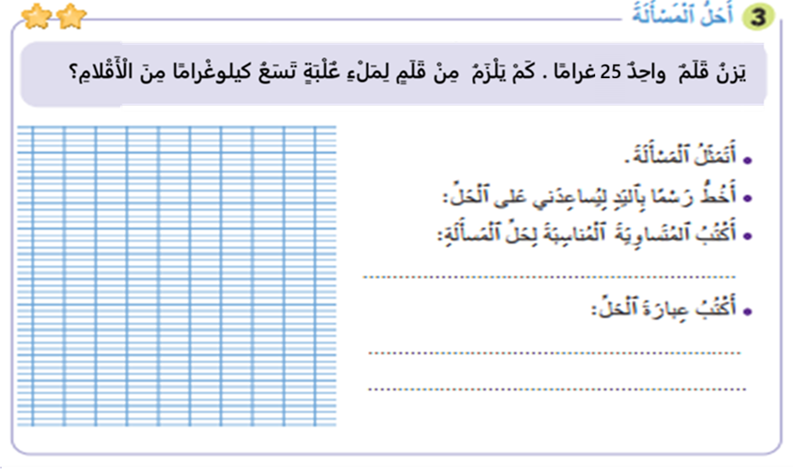
اقرؤوا وافهموا ثم حلوا المسألة.

Slide 42



لديكم 6 دقائق لإنجاز هذا النشاط، سأمر بين الصفوف لمساعدتكم.
5

Slide 43

ستشتغلون في ثنائيات .

Slide 44
كل واحد يقارن إنجازه مع إنجاز زميله. تأكدوا أنكم اتبعتم الخطوات بشكل سليم.

Slide 45
صححوا.
1 kg
25 g
…
25 g
أُحَوِّلُ 1kg الى 1kg = 1000 g / g
1000 ÷ 25 = 40
40 مَرّاتٍ
عَدَدُ الْأَقْلامِ الّلازِمَة لِمَلْءِ الْعُلْبَةِ : 40 قَلَمًا

Slide 46
(ة)خاص بالأستاذ
ممارسة مستقلة
4
أنجز بمفردي

Slide 47

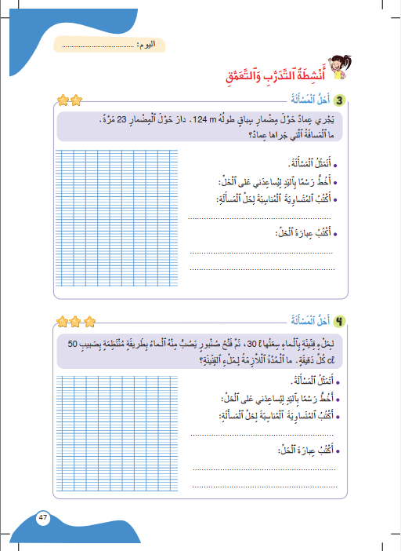
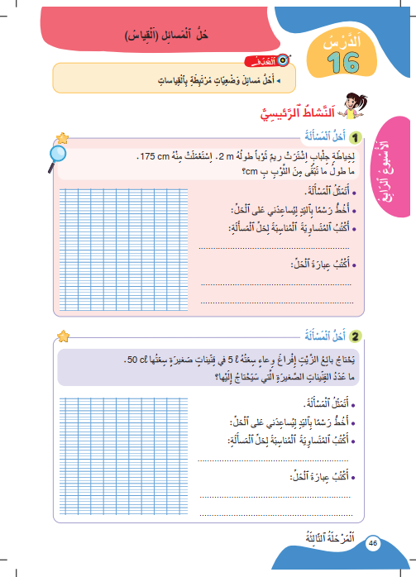
على الصفحة 47 أنجزوا لنشاط رقم 3 لديكم 5 دقائق.
5

Slide 48
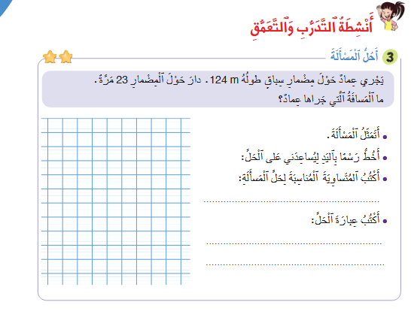
على الصفحة 47 أنجزوا النشاط رقم 3. لديكم 5 دقائق.
سأمر بين الصفوف لأقدم المساندة وأدون ملاحظاتي في كراساتكم.
5

Slide 49
2
صححوا على كراساتكم .لديكم دقيقتان.
؟
124
.....
124
X 23 = 2 852 124
23 مَرّةً
اَلْمَسافَةُ الّتي جَراهَا عِمادُ :m 2 852

Slide 50
(ة)خاص بالأستاذ
اختتام الدرس
5

Slide 51
انتبهوا جيدا! في المنزل، أنجزوا التمرين رقم في الصفحة 47.

Slide 52
إلى اللقاء. في الحصة القادمة،.

Slide 53


(ة)خاص بالأستاذ
(ة)خاص بالأستاذ
بناء على إنجازات المتعلمين خلال الممارسة المستقلة

